Slide 1
استراتيجية العصف الذهني (التفكير الإبداعي)
خطوات التنفيذ
تقسيم الطلاب لمجموعات كل مجموعة مكونة من خمسة طلاب لكل منهم مهام
مرحلة توليد الأفكار ( التفكير الإبداعي ) كل طالب عل يحده
التوضيح : مناقشة الطلاب في الأفكار غير الواضحة
التصنيف للأفكار المتشابهة
التقييم : وهي مرحة اختيار الأفكار بناء علي المعايير التي تبت سابقا
الطالب الأول
الطالب الخامس
الطالب الثاني
الطالب الرابع
الطالب الثالث

Slide 2
الدرس الثامن
تهيئة الفصل
الدرس السابع
الدرس الأول
الدرس السادس
الدرس الثاني
استراتيجية حل المسألة
الدرس الثالث
اختبار منتصف الفصل
الدرس الرابع
الاختبار التراكمي6
اختبار الفصل
التالي
الصفحة الرئيسية
السابق

Slide 3
مراجعة سريعة
التالي
الصفحة الرئيسية
السابق

Slide 4
مراجعة سريعة
التالي
الصفحة الرئيسية
السابق

Slide 5
مراجعة سريعة
التالي
الصفحة الرئيسية
السابق

Slide 6
إختبار سريع
التالي
الصفحة الرئيسية
السابق

Slide 7
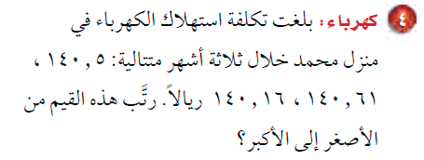
إختبار سريع
التالي
الصفحة الرئيسية
السابق

Slide 8
إختبار سريع
التالي
الصفحة الرئيسية
السابق

Slide 9
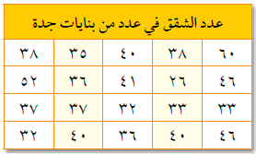
التالي
الصفحة الرئيسية
السابق

Slide 10
مثال
التالي
الصفحة الرئيسية
السابق

Slide 11
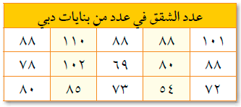
تابع المثال
التالي
الصفحة الرئيسية
السابق

Slide 12
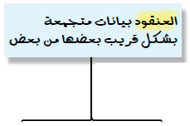
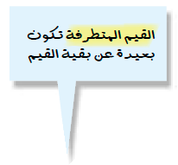
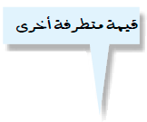
التالي
الصفحة الرئيسية
السابق

Slide 13
مثال 2
التالي
الصفحة الرئيسية
السابق

Slide 14
مثال 3
التالي
الصفحة الرئيسية
السابق

Slide 15
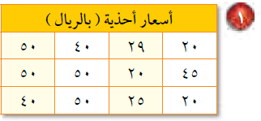
تأكد
التالي
الصفحة الرئيسية
السابق

Slide 16
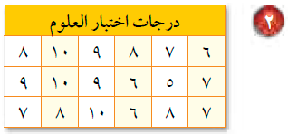
تأكد
التالي
الصفحة الرئيسية
السابق

Slide 17
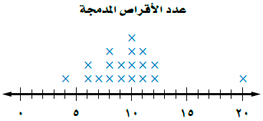
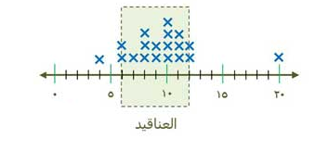
تأكد
التالي
الصفحة الرئيسية
السابق

Slide 18
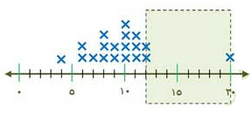
الفجوة
التالي
الصفحة الرئيسية
السابق

Slide 19
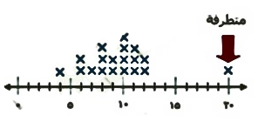
التالي
الصفحة الرئيسية
السابق

Slide 20
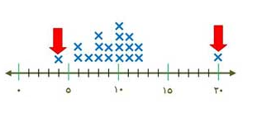
تأكد
المدى = 20 – 4 = 16 .
التالي
الصفحة الرئيسية
السابق

Slide 21
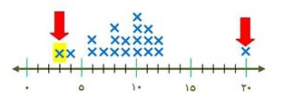
المدى = 20 – 3 = 17.
التالي
الصفحة الرئيسية
السابق

Slide 22
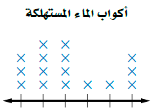
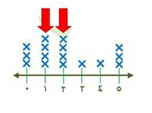
تأكد
1 أو 2 كوب في اليوم .
التالي
الصفحة الرئيسية
السابق

Slide 23
تأكد
المدى = 5– 0 = 5 أكواب .
التالي
الصفحة الرئيسية
السابق

Slide 24
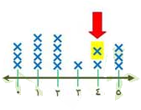
تأكد
التالي
الصفحة الرئيسية
السابق

Slide 25
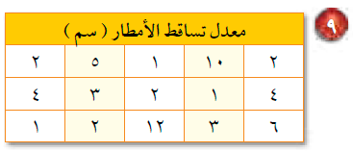
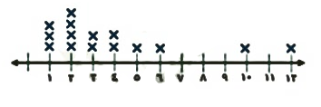
تدرب
التالي
الصفحة الرئيسية
السابق

Slide 26
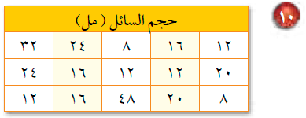
تدرب
التالي
الصفحة الرئيسية
السابق

Slide 27
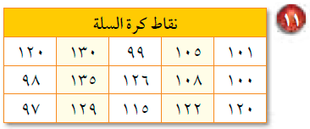
تدرب
التالي
الصفحة الرئيسية
السابق

Slide 28
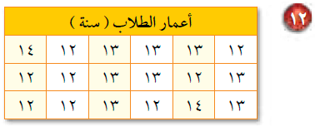
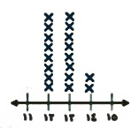
تدرب
التالي
الصفحة الرئيسية
السابق

Slide 29
تدرب
المدى = 57– 24 = 33 درجة س
التالي
الصفحة الرئيسية
السابق

Slide 30
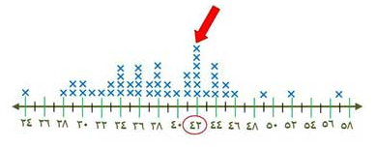
تدرب
التالي
الصفحة الرئيسية
السابق

Slide 31
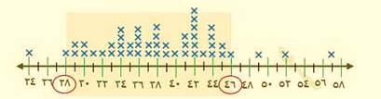
تدرب
التالي
الصفحة الرئيسية
السابق

Slide 32
تدرب
التالي
الصفحة الرئيسية
السابق

Slide 33
تدرب
التالي
الصفحة الرئيسية
السابق

Slide 34
القيم المتطرفة
التالي
الصفحة الرئيسية
السابق

Slide 35
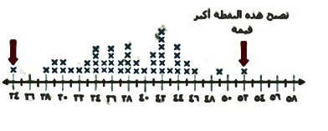
تدرب
يصبح المدى 28 درجة س ( 52 – 24 ) بدلاً من 33درجة س .
التالي
الصفحة الرئيسية
السابق

Slide 36
تدرب
أحياناً يتغير مدى مجموعة بيانات إذا أضيف إليها قيمة جديدة أكبر أو أصغر من القيمة العظمى أو الصغرى بهذه المجموعة .
التالي
الصفحة الرئيسية
السابق

Slide 37
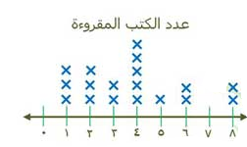
تدرب
أحياناً تظهر العناقيد في أي مكان على التمثيل بالنقاط .
التالي
الصفحة الرئيسية
السابق

Slide 38
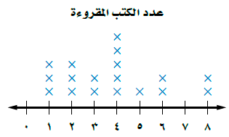
تدرب
10 طلا ب
التالي
الصفحة الرئيسية
السابق

Slide 39
تدرب
3 طلاب
التالي
الصفحة الرئيسية
السابق

Slide 40
مسائل من واقع الحياة
مدى البيانات التي لا تشمل على القيم المتطرفة يكون أقل من مدى البيانات التي تشتمل على القيم المتطرفة .
التالي
الصفحة الرئيسية
السابق

Slide 41
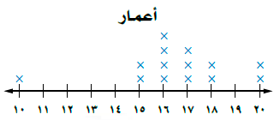
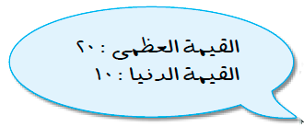
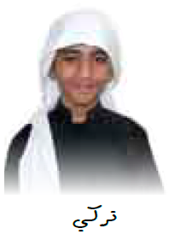
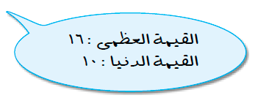
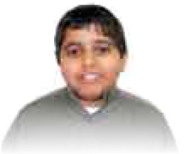
مسائل مهارات التفكير العليا
سالم كان على صواب , لأن 16 هي القيمة الأكثر تكراراً أما 20 فهي القيمة العظمى .
التالي
الصفحة الرئيسية
السابق

Slide 42
مسائل مهارات التفكير العليا
الرقم | التمثيل بالنقاط | التمثيل بالجدول التكراري
1 | يبين عدد المرات التي تتكرر فيها البيانات باستعمال بالنقاط . | يبين عدد المرات التي تتكرر فيها البيانات باستعمال إشارات طولية .
2 | يعرض البيانات عادة على شكل نقاطاً منفصلة , ويفيد في معرفة درجة انتشار البيانات | يعرض البيانات عادة على شكل فئات ويفيد في تلخيص تلك البيانات .
التالي
الصفحة الرئيسية
السابق

Slide 43
نشاط
التالي
الصفحة الرئيسية
السابق

Slide 44
التالي
الصفحة الرئيسية
السابق

Slide 45
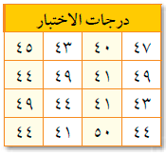
مثال 1
التالي
الصفحة الرئيسية
السابق

Slide 46
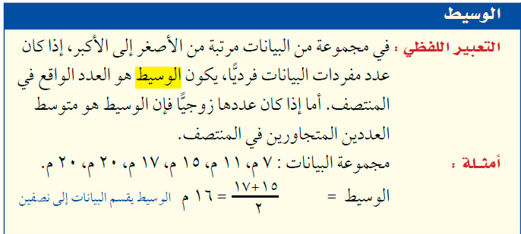
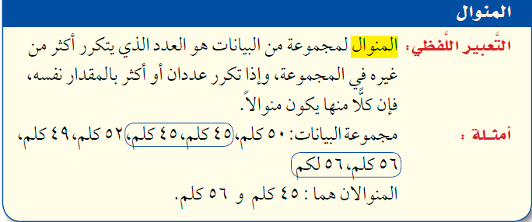
التالي
الصفحة الرئيسية
السابق

Slide 47
مثال 2
التالي
الصفحة الرئيسية
السابق

Slide 48
مثال من الاختبار
التالي
الصفحة الرئيسية
السابق

Slide 49
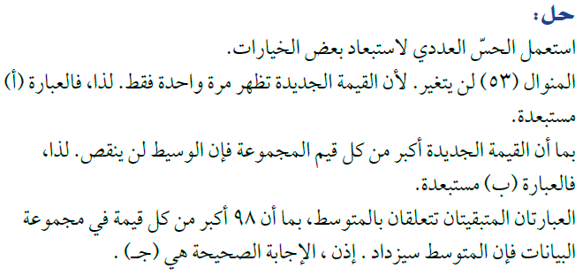
تابع مثال من الاختبار
التالي
الصفحة الرئيسية
السابق

Slide 50
تابع مثال من الاختبار
التالي
الصفحة الرئيسية
السابق

Slide 51
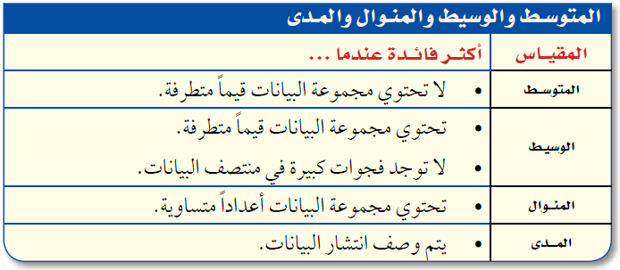
التالي
الصفحة الرئيسية
السابق

Slide 52
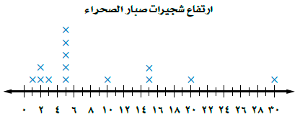
مثال
التالي
الصفحة الرئيسية
السابق

Slide 53
تأكد
مجموع البيانات
المتوسط =
عددها
3 . 52
الوسيط =57
المنوال 59=
التالي
الصفحة الرئيسية
السابق

Slide 54
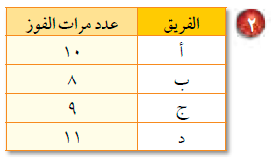
تأكد
المتوسط =5. 9
الوسيط =5. 9
المنوال لا يوجد .
التالي
الصفحة الرئيسية
السابق

Slide 55
تأكد
المتوسط =5. 26
الوسيط =5. 25
المنوال = 23 , 25.
التالي
الصفحة الرئيسية
السابق

Slide 56
تأكد
نعم , المتوسط قبل اليوم السادس = 2. 48
المتوسط بعد اليوم السادس = 7 . 48
التالي
الصفحة الرئيسية
السابق

Slide 57
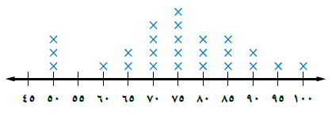
تأكد
يمكن استعمال أي من المتوسط والوسيط والمنوال لوصف البيانات , إلا أن قيمة المتوسط أقل بقليل من معظم البيانات لذا فهي نصف البيانات بشكل أقل وضوحاً .
التالي
الصفحة الرئيسية
السابق

Slide 58
تدرب
المتوسط =6. 65
الوسيط =65
المنوال لا يوجد .
التالي
الصفحة الرئيسية
السابق

Slide 59
تدرب
المتوسط =12
الوسيط = 9
المنوال = 6.
التالي
الصفحة الرئيسية
السابق

Slide 60
تدرب
المتوسط =5. 3
الوسيط =5. 3
المنوال = 5 .3.
التالي
الصفحة الرئيسية
السابق

Slide 61
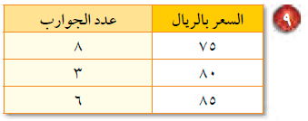
تدرب
المتوسط =4. 79
الوسيط = 80
المنوال = 75
التالي
الصفحة الرئيسية
السابق

Slide 62
تدرب
المتوسط =46
الوسيط =45
المنوال = 44
التالي
الصفحة الرئيسية
السابق

Slide 63
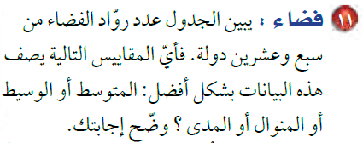
تدرب
المتوسط 6. 15 أعلى من معظم البيانات , لذا فالوسيط 1 أو المنوال 1 يمثلان البيانات بصورة أفضل .
التالي
الصفحة الرئيسية
السابق

Slide 64
تدرب
صحيح دائما . أي قيمة يتم إضافتها , وتكون أكبر من أعلى قيمة (23 ) , سوف تؤدي إلى زيادة المتوسط .
التالي
الصفحة الرئيسية
السابق

Slide 65
تدرب
صحيح دائما . أي قيمة يتم إضافتها , وتكون أقل من أدنى قيمة أو تساوي (8) , سوف تؤدي إلى تخفيض قيمة المتوسط الحسابي .
التالي
الصفحة الرئيسية
السابق

Slide 66
تدرب
أحياناً , متوسط البيانات الحالية يساوي 5 . 14 , وإذا أضيفت قيمة جديدة أكبر من المتوسط فإن المتوسط يزداد , وإذا كانت القيمة المضافة أصغر من المتوسط , فإن المتوسط ينقص , أما إذا كانت القيمة المضافة مساوية لقيمة المتوسط فإن المتوسط لا يتغير .
التالي
الصفحة الرئيسية
السابق

Slide 67
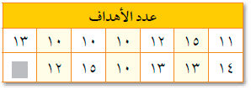
تدرب
المتوسط الحسابي = 10
التالي
الصفحة الرئيسية
السابق

Slide 68
مسائل مهارات التفكير العليا
أحياناً , إذا كان عدد المفردات فردياً , فالوسيط هو القيمة التي تقع في المنتصف , أما إذا كان عدد المفردات زوجياً , فالوسيط هو متوسط القيمتين اللتين تقعان في المنتصف .
التالي
الصفحة الرئيسية
السابق

Slide 69
مسائل مهارات التفكير العليا
المتوسط هو أكثرها تأثراً , والمنوال هو أقلها تأثراً , لأنه لم يتغير .
التالي
الصفحة الرئيسية
السابق

Slide 70
مسائل مهارات التفكير العليا
المتوسط الحسابي , لأن المنوال يجب أن يكون أحد عناصر البيانات ومن المستحيل أن يكون عدد أفراد الأسرة يساوي 59 .2
التالي
الصفحة الرئيسية
السابق

Slide 71
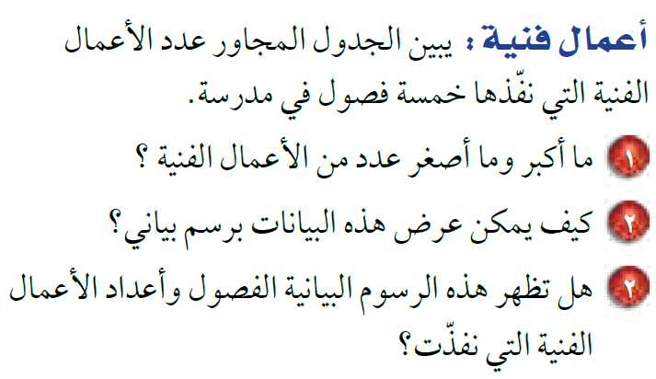
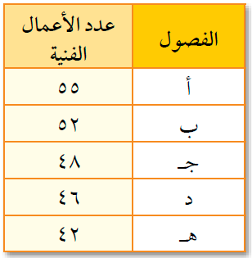
أستعد
التالي
الصفحة الرئيسية
السابق

Slide 72
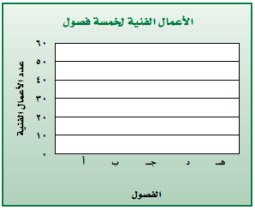
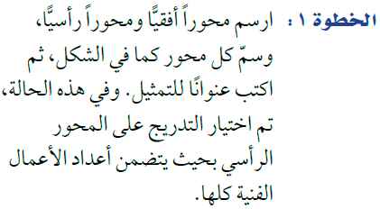
مثال
التالي
الصفحة الرئيسية
السابق

Slide 73
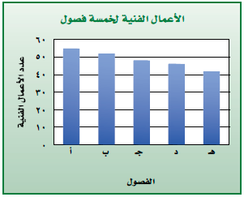
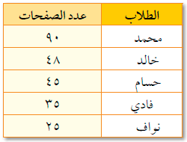
تابع مثال
التالي
الصفحة الرئيسية
السابق

Slide 74
مثال 2
التالي
الصفحة الرئيسية
السابق

Slide 75
مثال 2
التالي
الصفحة الرئيسية
السابق

Slide 76
مثال 3
التالي
الصفحة الرئيسية
السابق

Slide 77
مثال 4
التالي
الصفحة الرئيسية
السابق

Slide 78
مثال 4
التالي
الصفحة الرئيسية
السابق

Slide 79
تأكد
نسبة التخفيض في محل تجاري
عدد الأسابيع
نسبة التخفيض
التالي
الصفحة الرئيسية
السابق

Slide 80
تأكد
التالي
الصفحة الرئيسية
السابق

Slide 81
تأكد
كتاب التاريخ
متوسط عدد صفحات كتاب التاريخ يبلغ حوالي 100 صفحة , أما متوسط عدد صفحات كتاب العلوم فيبلغ 200 صفحة تقريباً , وبما أن 200 تساوي نصف 400 فإن العبارة معقولة .
التالي
الصفحة الرئيسية
السابق

Slide 82
تدرب
40
35
30
25
20
15
10
5
0
عدد الطلاب
أ
ب
ج
د
هـ
التالي
الصفحة الرئيسية
السابق

Slide 83
تدرب
7
6
5
4
3
2
1
0
التكرار
الفئة
التالي
الصفحة الرئيسية
السابق

Slide 84
تأكد
13 طالب
72 % تقريبا
الفئة 160 – 169 هي ثلث الفئة 150 – 159
التالي
الصفحة الرئيسية
السابق

Slide 85
تأكد
عدد المنتجعات الممثلة = 43
المدى = 3999 زائر
التالي
الصفحة الرئيسية
السابق

Slide 86
تأكد
عدد المنتجات السياحية التي زارها 0 – 999 يساوي تقريبا أربعة أضعاف عدد المنتجعات التي زارها 3000 – 3999 زائر .
التالي
الصفحة الرئيسية
السابق

Slide 87
تأكد
التالي
الصفحة الرئيسية
السابق

Slide 88
نشاط
التالي
الصفحة الرئيسية
السابق

Slide 89
مثال 1
التالي
الصفحة الرئيسية
السابق

Slide 90
مثال 2
التالي
الصفحة الرئيسية
السابق

Slide 91
مثال 2
التالي
الصفحة الرئيسية
السابق

Slide 92
التالي
الصفحة الرئيسية
السابق

Slide 93
مثال 3
التالي
الصفحة الرئيسية
السابق

Slide 94
تأكد
36300 نسمة تقريباً
يزداد عدد السكان كل سنة .
155000 – 160000 مصطاف تقريباً .
التالي
الصفحة الرئيسية
السابق

Slide 95
تدرب
13 دقيقة تقريباً
400 قارورة تقريباً
التالي
الصفحة الرئيسية
السابق

Slide 96
تدرب
80 درجة تقريباً
95 دقيقة تقريباً
التالي
الصفحة الرئيسية
السابق

Slide 97
تدرب
درجات الرياضيات
ساعات النوم
التالي
الصفحة الرئيسية
السابق

Slide 98
تدرب
العلاقة طردية
65 درجة تقريباً
التالي
الصفحة الرئيسية
السابق

Slide 99
مسائل مهارات التفكير العليا
العلاقة بين كتلة حيوان ووزنه .
المنوال : المفردات الثلاثة الأخرى هي طرائق عرض البيانات .
التالي
الصفحة الرئيسية
السابق

Slide 100
التالي
الصفحة الرئيسية
السابق

Slide 101
التالي
الصفحة الرئيسية
السابق

Slide 102
التالي
الصفحة الرئيسية
السابق

Slide 103
التالي
الصفحة الرئيسية
السابق

Slide 104
التالي
الصفحة الرئيسية
السابق

Slide 105
حلل الاستراتيجية
1 – تثير انتباه المشاهد . خاصة إذا كانت جيدة التصميم .
2 – توفر وقت المشاهد , إذ أن استنباط الحقائق من الرسوم البيانية أسرع من الوصول إليها بواسطة الأرقام الموضوعة في جدول .
التالي
الصفحة الرئيسية
السابق

Slide 106
مسائل متنوعة
درجات الحرارة
الدرجة بالفهرنيات
الدرجة بالسلسيون
التالي
الصفحة الرئيسية
السابق

Slide 107
مسائل متنوعة
77 درجة فرهنية
التالي
الصفحة الرئيسية
السابق

Slide 108
مسائل متنوعة
اجتماعي
158 , 318
التالي
الصفحة الرئيسية
السابق

Slide 109
مسائل متنوعة
يوم الأحد
يوم الأحد والثلاثاء
التالي
الصفحة الرئيسية
السابق

Slide 110
مسائل متنوعة
29 + 27 = 56
29 × 27 = 783
18 × 18 = 324
التالي
الصفحة الرئيسية
السابق

Slide 111
استعد
التالي
الصفحة الرئيسية
السابق

Slide 112
التالي
الصفحة الرئيسية
السابق

Slide 113
مثال
التالي
الصفحة الرئيسية
السابق

Slide 114
مثال من واقع الحياة
التالي
الصفحة الرئيسية
السابق

Slide 115
مثال من واقع الحياة
التالي
الصفحة الرئيسية
السابق

Slide 116
التالي
الصفحة الرئيسية
السابق

Slide 117
مثال 3
التالي
الصفحة الرئيسية
السابق

Slide 118
مثال 3
التالي
الصفحة الرئيسية
السابق

Slide 119
تأكد
1
1
1
8
4
8
3
= 0
1
5
6
التالي
الصفحة الرئيسية
السابق

Slide 120
تأكد
4
2
23
5
5
4
25
30
التالي
الصفحة الرئيسية
السابق

Slide 121
تدرب
3
1
1
10
10
20
4
19
1
5
20
2
التالي
الصفحة الرئيسية
السابق

Slide 122
تدرب
3
1
8
4
2
1
5
13
3
20
4
التالي
الصفحة الرئيسية
السابق

Slide 123
تدرب
8
ح ( شجرة التفاح ) =
25
احتمال متممتها هو احتمال عدم سقوط أمطار يوم غدٍ ويساوي 63 %
19
45
التالي
الصفحة الرئيسية
السابق

Slide 124
مسائل مهارات التفكير العليا
التالي
الصفحة الرئيسية
السابق

Slide 125
مسائل مهارات التفكير العليا
ما يمكن اضافته إلى الكيس بحيث لا يتغير احتمال اختيار كرة من كل لون
التالي
الصفحة الرئيسية
السابق

Slide 126
مسائل مهارات التفكير العليا
التالي
الصفحة الرئيسية
السابق

Slide 127
نشاط
التالي
الصفحة الرئيسية
السابق

Slide 128
مثال
التالي
الصفحة الرئيسية
السابق

Slide 129
مثال من الاختيار
التالي
الصفحة الرئيسية
السابق

Slide 130
التالي
الصفحة الرئيسية
السابق

Slide 131
التالي
الصفحة الرئيسية
السابق

Slide 132
مثال
التالي
الصفحة الرئيسية
السابق

Slide 133
تأكد
التالي
الصفحة الرئيسية
السابق

Slide 134
تأكد
التالي
الصفحة الرئيسية
السابق

Slide 135
تأكد
التالي
الصفحة الرئيسية
السابق

Slide 136
تأكد
9
ح ( فوز سعاد ) =
16
التالي
الصفحة الرئيسية
السابق

Slide 137
تدرب
التالي
الصفحة الرئيسية
السابق

Slide 138
تدرب
التالي
الصفحة الرئيسية
السابق

Slide 139
التالي
الصفحة الرئيسية
السابق

Slide 140
التالي
الصفحة الرئيسية
السابق

Slide 141
1
ح ( فوز محمد) =
2
التالي
الصفحة الرئيسية
السابق

Slide 142
1
8
7
8
3
8
1
2
1
8
التالي
الصفحة الرئيسية
السابق

Slide 143
16 احتمال
1
16
1
ح ( اجابته صحيحة ) =
4
التالي
الصفحة الرئيسية
السابق

Slide 144
التالي
الصفحة الرئيسية
السابق

Slide 145
مثال 1
التالي
الصفحة الرئيسية
السابق

Slide 146
مثال من واقع الحياة
التالي
الصفحة الرئيسية
السابق

Slide 147
تأكد
2× 2 × 2 = 8
4 × 3 = 12
التالي
الصفحة الرئيسية
السابق

Slide 148
تأكد
عدد النواتج الممكنة = 4 × 6 × 3 = 72
ح ( أن يختار زياً بعينه ) =
1
72
التالي
الصفحة الرئيسية
السابق

Slide 149
تدرب
عدد النواتج الممكنة = 2 × 2 = 84
عدد النواتج الممكنة = 6 × 4 = 24
عدد النواتج الممكنة = 8 × 10 = 80
عدد النواتج الممكنة = 20 × 7 = 140
التالي
الصفحة الرئيسية
السابق

Slide 150
تدرب
عدد النواتج الممكنة = 2 × 2× 4 = 16
عدد أيام السنه الهجرية = 355 يوم
عدد النواتج الممكنة = 32 × 11= 352
بذلك يكون الإعلان غير دقيق لأن عدد النواتج الممكنة أقل من عدد أيام السنة الهجرية .
التالي
الصفحة الرئيسية
السابق

Slide 151
تدرب
عدد النواتج الممكنة = 6
احتمال أن يسافر سعد بالحافلة من القصيم إلى الدمام مروراً بالرياض =
1
6
عدد النواتج الممكنة
= 1 × 3 × 4 = 12
احتمال أن يختار شطيرة
جبن وعصير برتقال =
1
12
التالي
الصفحة الرئيسية
السابق

Slide 152
مسائل مهارات التفكير العليا
عدد النواتج الممكنة للعصير والحلوى = 9 × 8 = 72
عدد النواتج الممكنة للقمصان = 18 × 4 = 72
عدد النواتج الممكنة للمجموعات والأنشطة = 10× 8 = 80
التالي
الصفحة الرئيسية
السابق

Slide 153
مسائل مهارات التفكير العليا
مبدأ العد الأساسي | الرسم الشجري
إذا كنت محتاج إلى عدد نواتج التجربة فقط | إذا كنت محتاج إلى رؤية نواتج التجربة .
التالي
الصفحة الرئيسية
السابق

Slide 154
اختبار الفصل السادس
التالي
الصفحة الرئيسية
السابق

Slide 155
اختبار الفصل السادس
التالي
الصفحة الرئيسية
السابق

Slide 156
اختبار الفصل السادس
التالي
الصفحة الرئيسية
السابق

Slide 157
اختبار الفصل السادس
التالي
الصفحة الرئيسية
السابق

Slide 158
التالي
الصفحة الرئيسية
السابق

Slide 159
التالي
الصفحة الرئيسية
السابق

Slide 160
104%
15,3
التالي
الصفحة الرئيسية
السابق

Slide 161
2 × 3 = 6 خيارات
1/ 6 احتمال
التالي
الصفحة الرئيسية
السابق

